Slide 1
Жигулёвский заповедник – итоги и перспективы
Министерство природных ресурсов и экологии
Российской Федерации

Slide 2
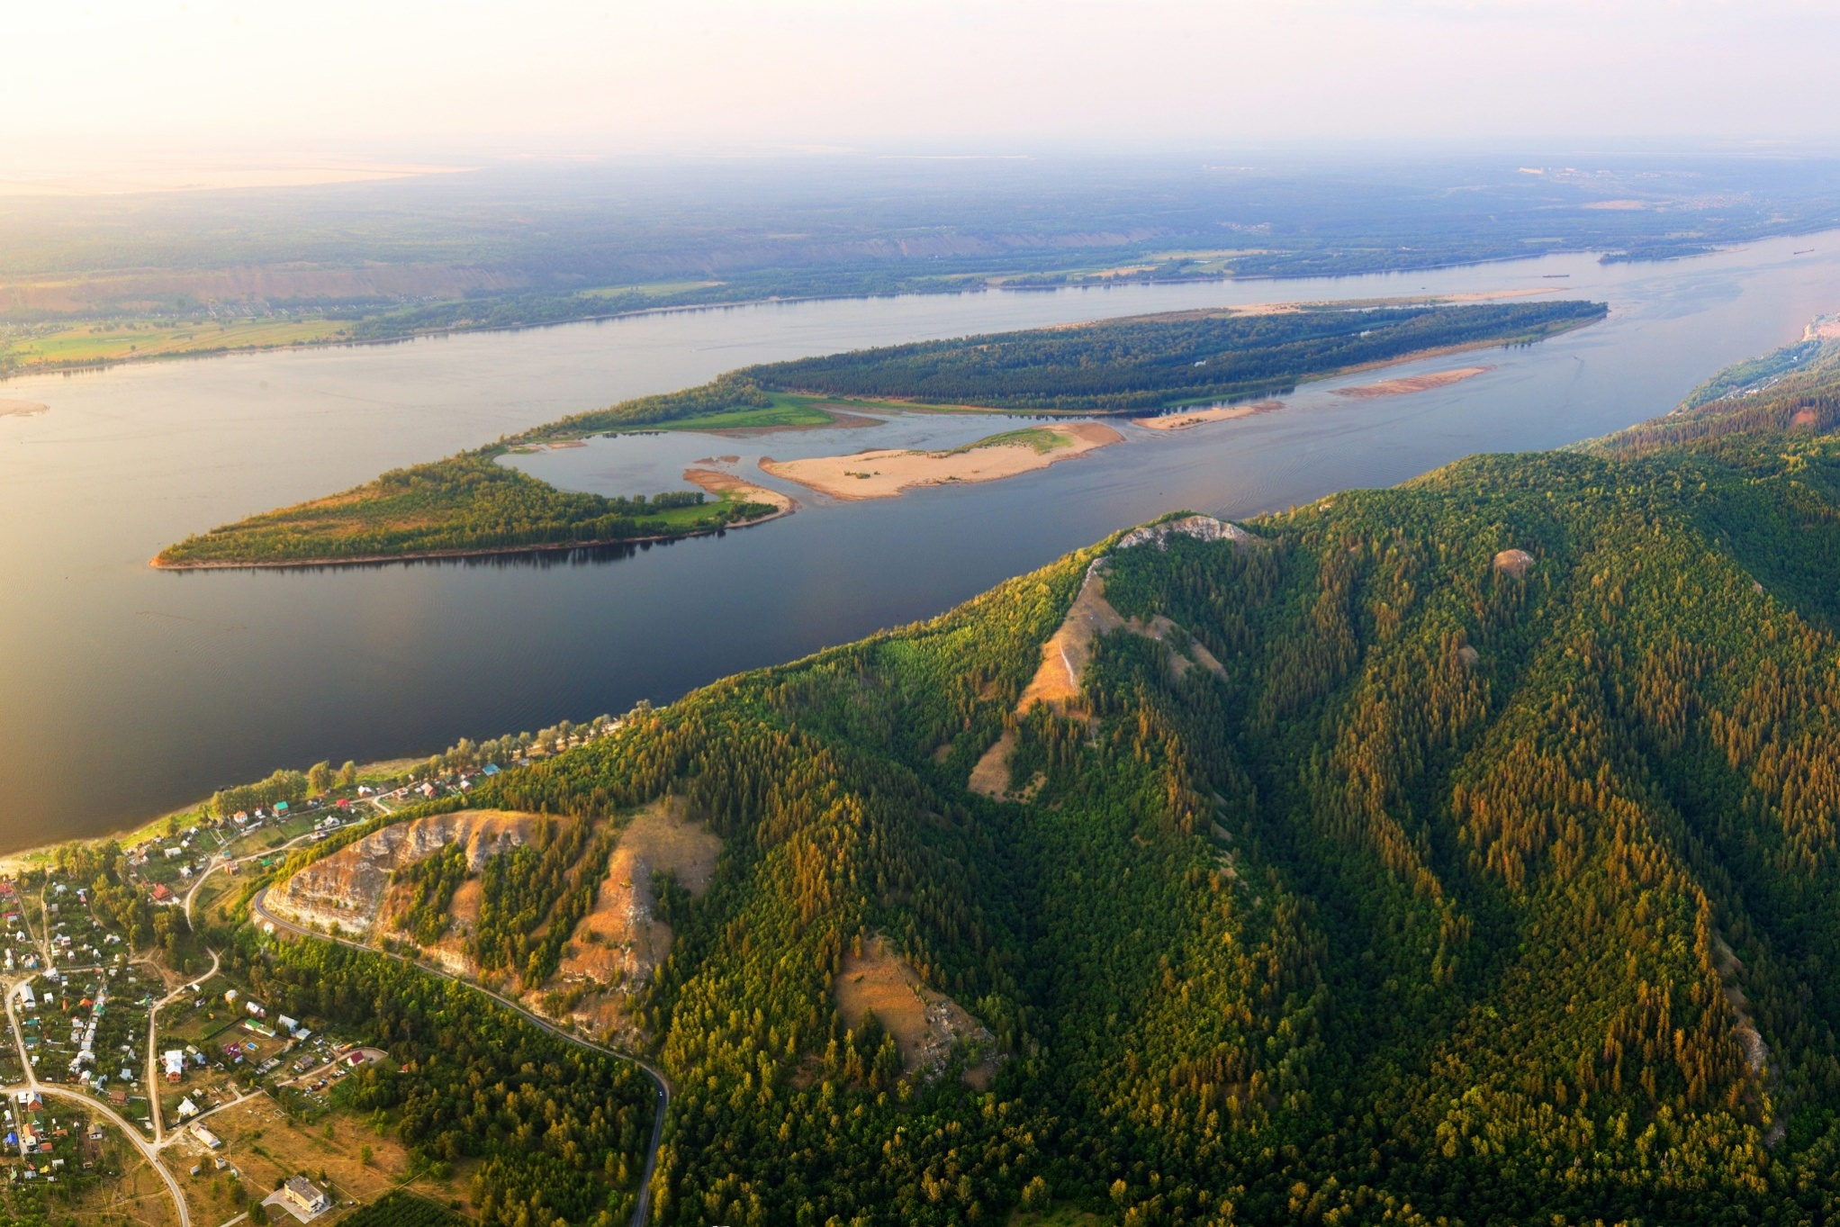
Жигулевский государственный природный биосферный заповедник имени И.И. Спрыгина основан в 1927 году
ОДИН ИЗ СТАРЕЙШИХ ЗАПОВЕДНИКОВ РОССИИ.
в 2017 году исполнится
90 лет

Slide 3
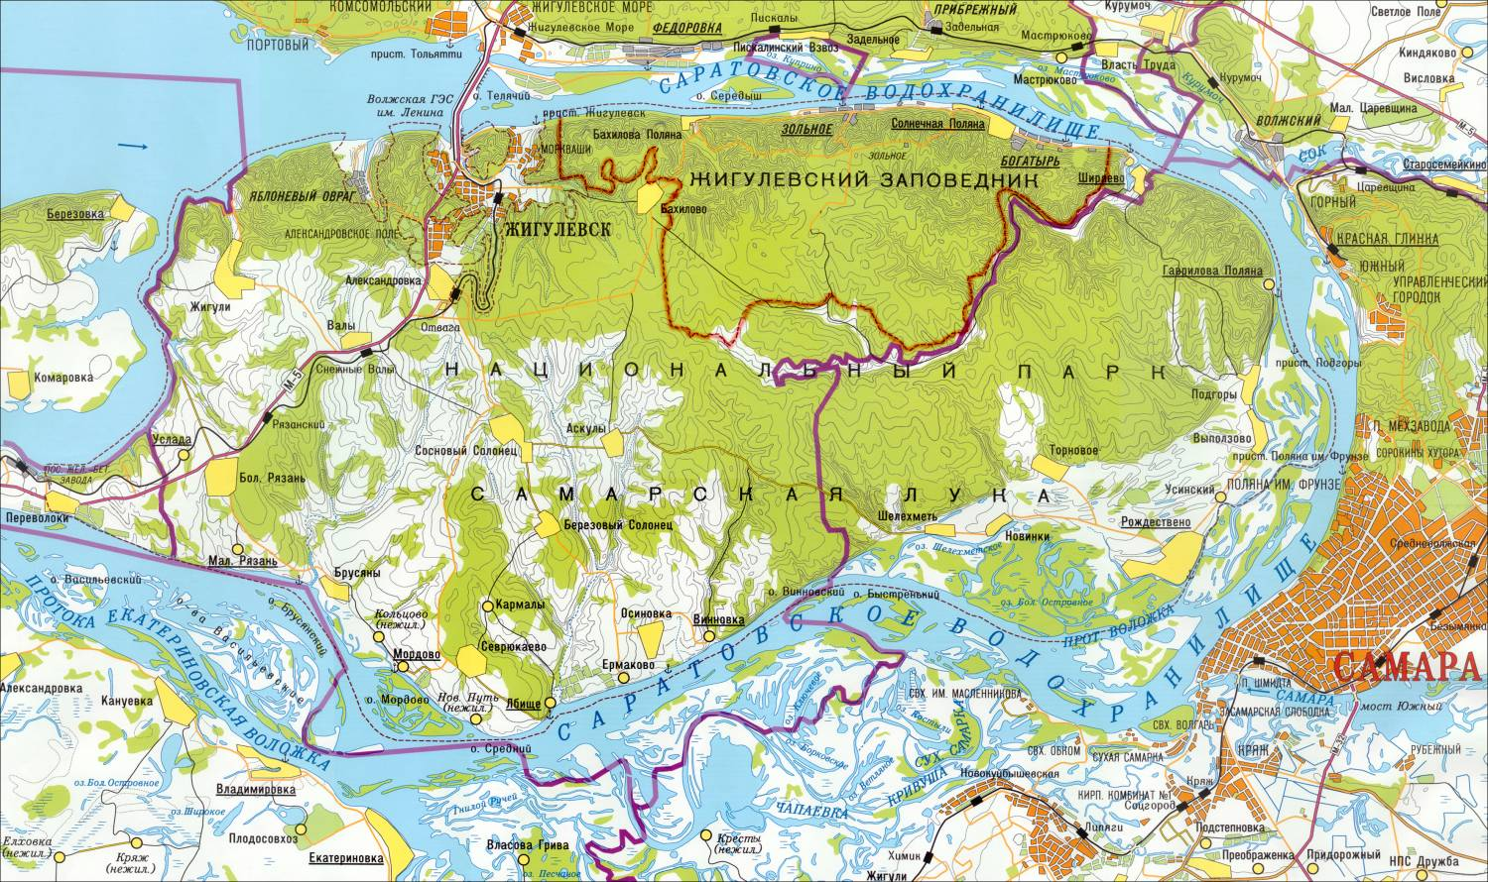
Географическое положение
Средняя Волга, Самарская область, Самарская Лука.

Slide 4
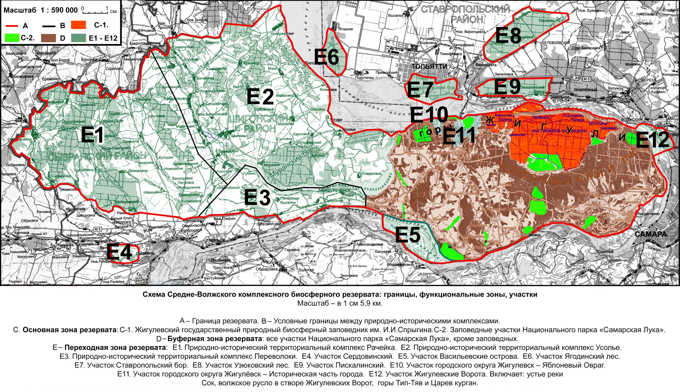
Средневолжский комплексный биосферный резерват.
27 октября 2016 года исполнилось 10 лет Средневолжскому комплексному биосферному резервату. Он был 36-м в России и первым, в состав которого вошли две особо охраняемых природных территории федерального значения: заповедник (Жигулевский) и национальный парк (Самарская Лука).

Slide 5
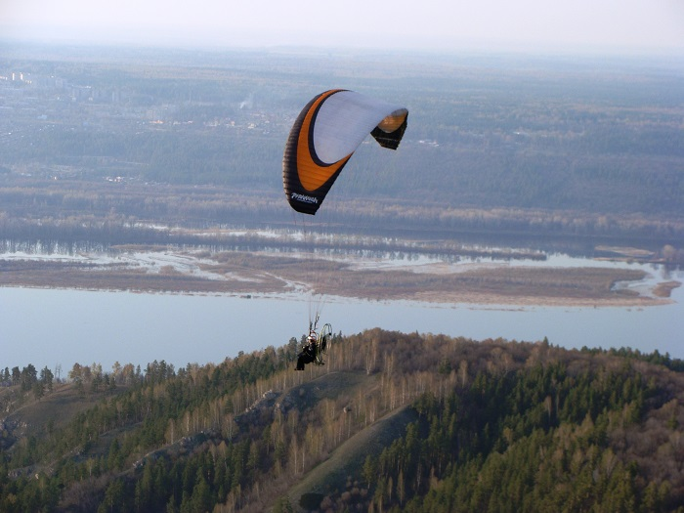
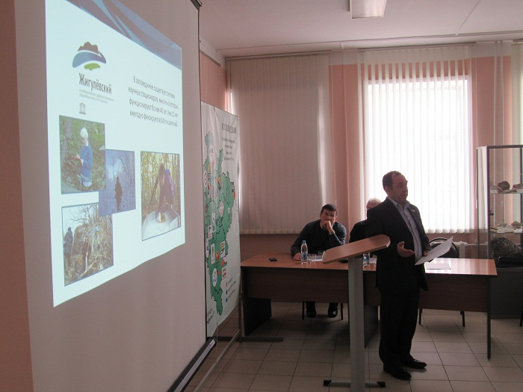
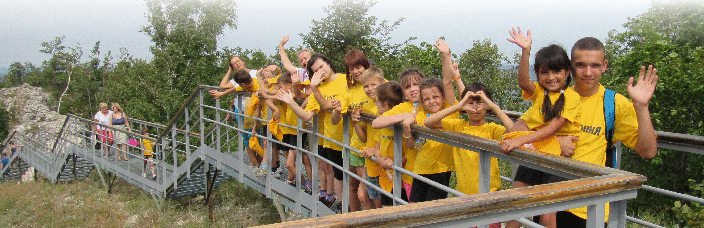
Деятельность заповедника
Осуществляется по трем направлениям: охрана, наука, экопросвещение

Slide 6
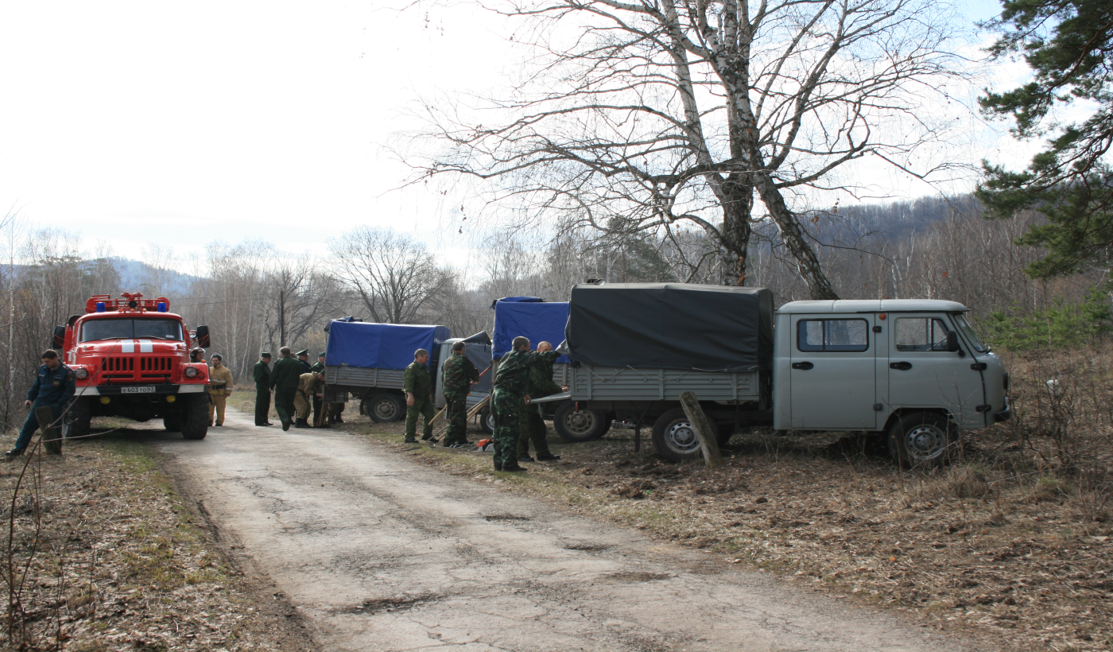
Охрана заповедника
Охрану заповедника осуществляет инспекция, которая обеспечивает соблюдение заповедного режима, исключающего рубку леса, охоту, рыбную ловлю, сбор растений.
Основной вид нарушений режима заповедника - незаконное посещение.
Регулярно осуществляется патрулирование территории, в том числе, и с мотопарапланов.
С целью предотвращения и тушения пожаров, в местах повышенной пожарной опасности, проводится очистка леса, опашка.
Notes:
Земля и её недра, воды, растительный и животный мир, находящийся на территории Жигулевского заповедника представлены в пользование (владения) Учреждению на правах, предусмотренных федеральными законами. Их изъятие или иное прекращение прав Учреждения на них запрещается. (Устав ФГБУ «Жигулевский государственный заповедник»).
Охрану заповедника осуществляет штатная государственная инспекция, которая обеспечивает соблюдение природоохранного законодательства на территории заповедника.
Кроме того государственная инспекция проводит мероприятия по выделению в натуре внешних границ ООПТ и ее оснащение аншлагами, шлагбаумами.
Для предупреждения нарушений режима заповедника осуществляется патрулирование его территории государственной инспекцией, в том числе, с использованием мотопарапланов.
Основной вид нарушений – незаконное нахождение на территории заповедника. Ежегодно на нарушителей составляется до 35 протоколов.
Перед началом пожароопасного периода проводится подготовка противопожарной техники и инвентаря. Для предотвращения возникновения лесных пожаров проводится уход за минерализованными полосами по границе заповедника.
Сотрудники отдела охраны участвуют в подготовке материалов лесохозяйственных мероприятий проводимых на территории заповедника.
В зимний период с государственными инспекторами проводится техническая учеба по изучению правовых норм, природоохранного законодательства, знакомят с фауной и флорой заповедника и методиками наблюдений в природе.

Slide 7
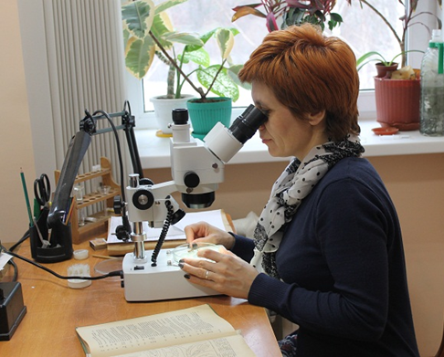
Научные исследования (статистика)
В заповеднике проводятся научные исследования, не нарушающие естественного состояния природы.
На территории заповедника работало 25 экспедиций по изучению природы Жигулей.
- практически завершена инвентаризация сосудистых растений и позвоночных животных;
- выявлено почти 8000 видов беспозвоночных животных, около 500 видов шляпочных грибов;
-выполнено крупномасштабное картографирование растительного и почвенного покрова;
-результаты научных исследований заповедника отражены в 45 томах Летописи природы;
-опубликовано более 1700 научных работ;
-на материалах, собранных в заповеднике и на Самарской Луке, защищено 16 кандидатских и 4 докторских диссертаций;
-заповедник плодотворно сотрудничает с другими организациями: здесь проводят исследования более 15 научно-исследовательских и образовательных учреждений.
- описаны новые для науки виды: цветковые растения – 16 видов, грибы – 7 видов, беспозвоночные – 22 вида.

Slide 8
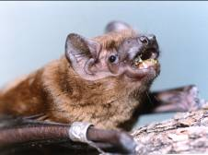
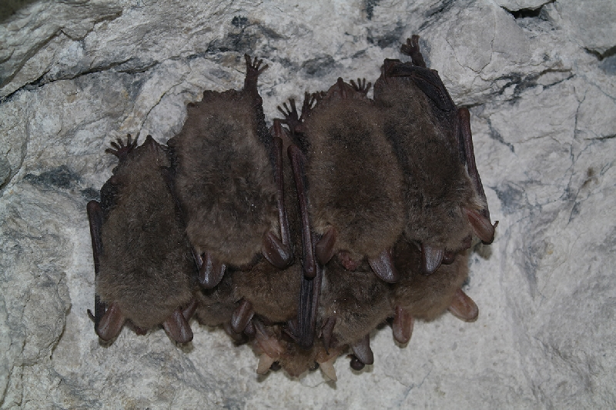
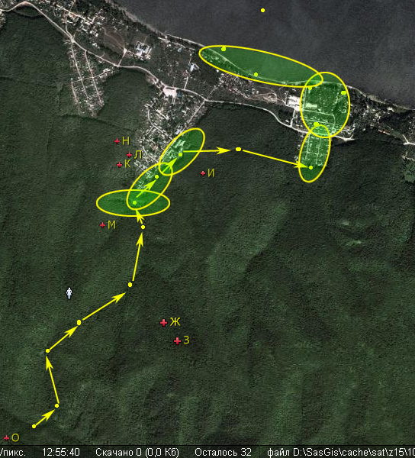
Научные исследования
На территории Жигулевского заповедника находится самая крупная зимовка летучих мышей в России и одна из крупнейших в Европе, насчитывающая 30000 особей в целом и 16 по видовому разнообразию.
В заповеднике проводится круглогодичный мониторинг за состоянием популяций летучих мышей, редких и фоновых видов.

Slide 9
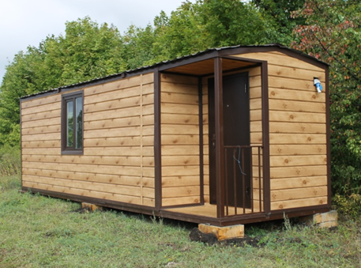
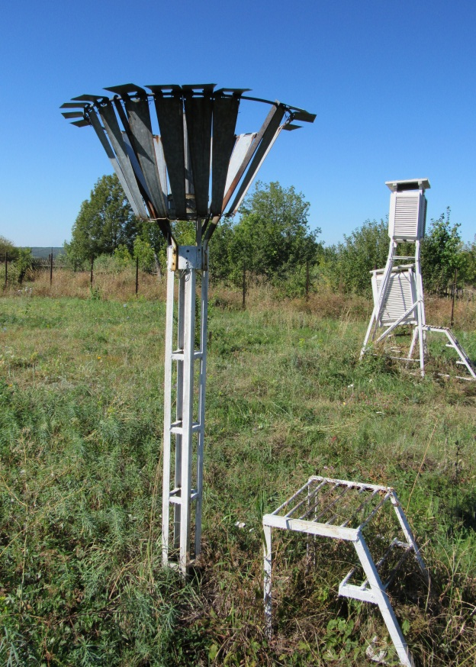
Научные исследования. Метеостанции
Метеонаблюдения проводятся на двух метеостанциях.
Старейшая в Самарской области (90 лет) расположена в с. Сосновый Солонец.
В 2016 году для нее был установлен новый мобильный дом.

Slide 10
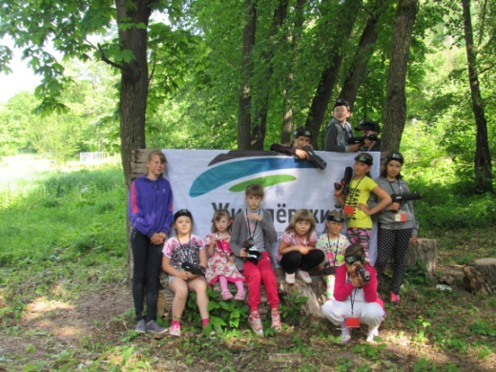
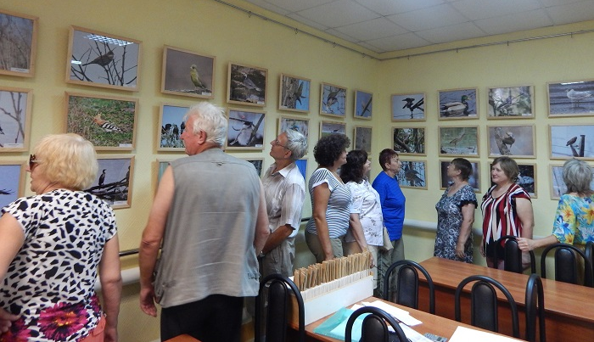
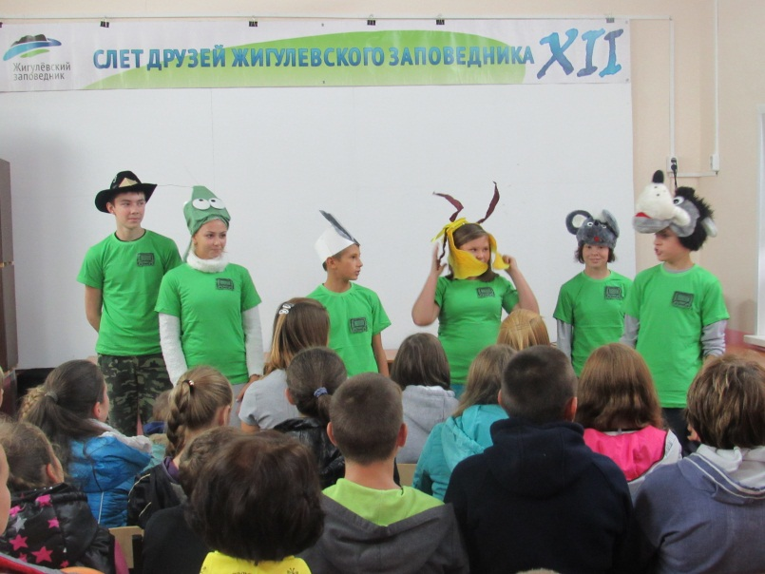
Экологическое просвещение
Ежегодно проводятся мероприятия с целью пропаганды заповедного дела среди широких слоёв населения, формирования экологического мышления и развития природоохранной культуры:
«Слет друзей Жигулевского заповедника», «Барсук – талисман заповедника», «День эколога», «Птица года», «День Волги», «День заповедного детеныша», областной фотоконкурс любителей птиц «Большой год» и др.
Notes:
Ежегодно проводятся природоохранные мероприятия:
встречи, игры, викторины и конкурсы рисунка, фотографий и
прочее. Некоторые из них уже стали традиционными: «День
Барсука», являющегося талисманом заповедника, день
эколога, «Птица года», «Международный День птиц», «День
Волги», «День заповедного детеныша» и др.
Региональные детские Слёты Друзей заповедника, экологические лагеря, областной фотоконкурс любителей птиц «Большой год». Посетить территорию заповедника разрешается на двух экскурсионных маршрутах «Стрельная гора» и «Каменная Чаша».
Для организованных групп проводятся познавательные экскурсии на гору Стрельная, в том числе и для людей с ограниченными возможностями.

Slide 11
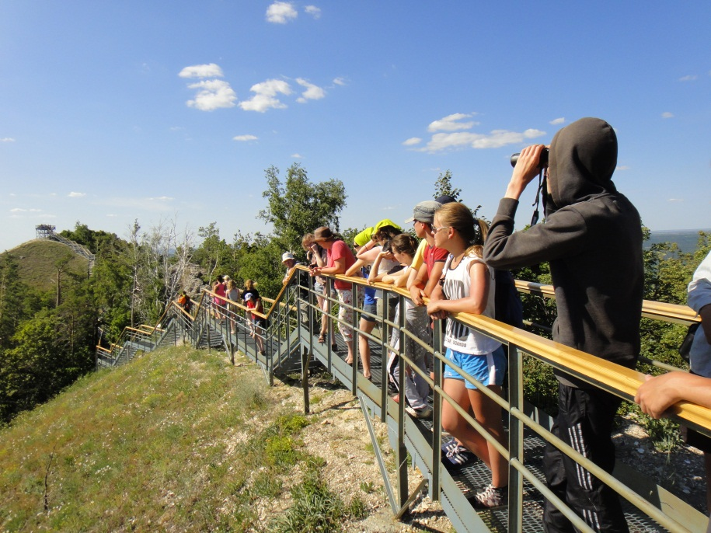
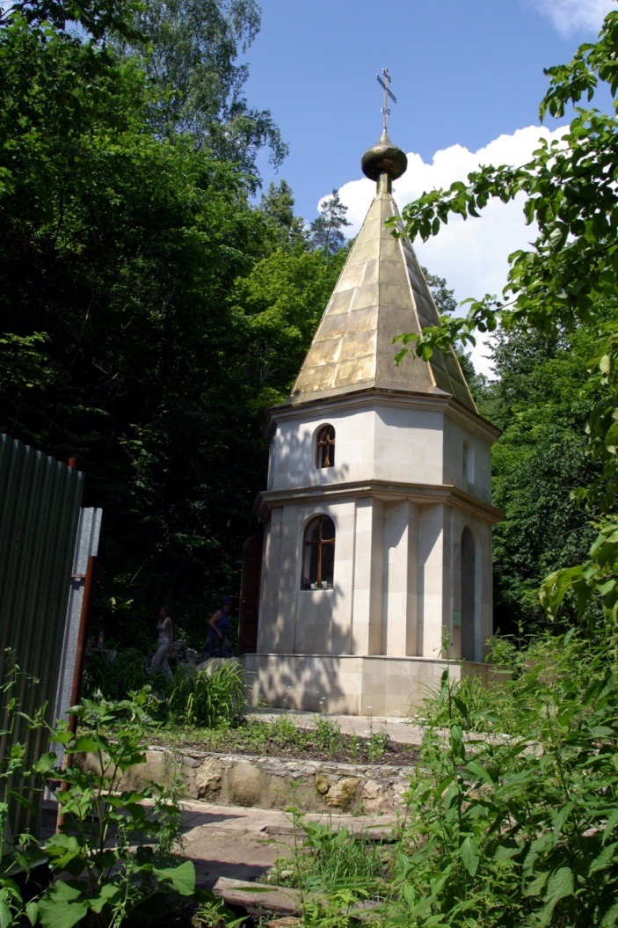
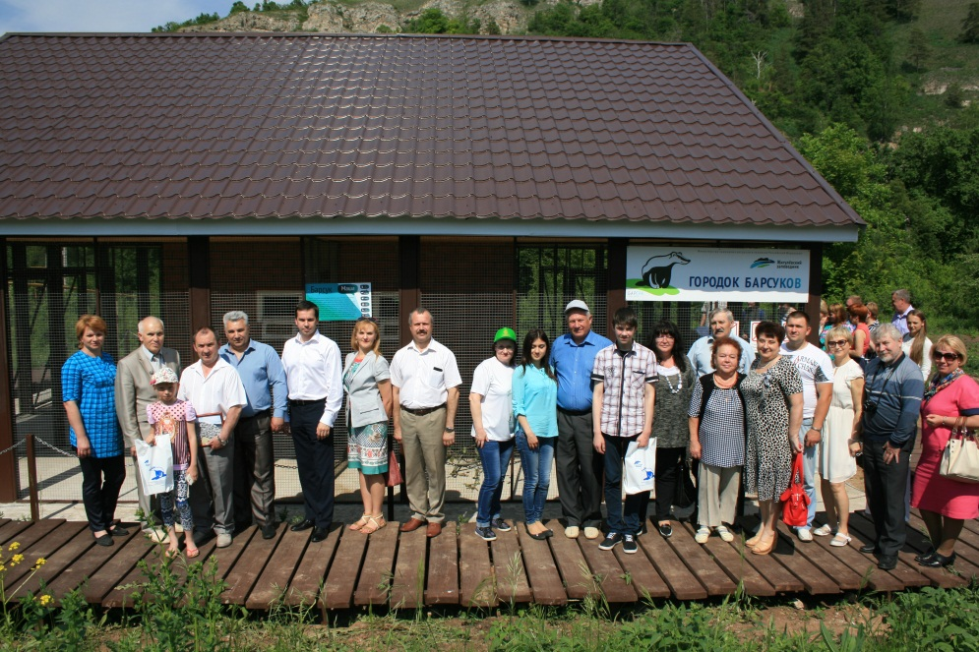
Развитие познавательного туризма
проводится на трех экскурсионных маршрутах:
«Стрельная гора»
«Каменная Чаша»
«Городок барсуков»

Slide 12
Визитная карточка Жигулёвского заповедника - Стрельная гора
Гора Стрельная – одна из самых высоких (351 м н.у.м.) вершин Жигулей.
Отсюда открывается удивительная панорама на склоны гор и долину Волги.
Основной наблюдательный пункт «Жигулевской вольницы» во времена Степана Разина.

Slide 13
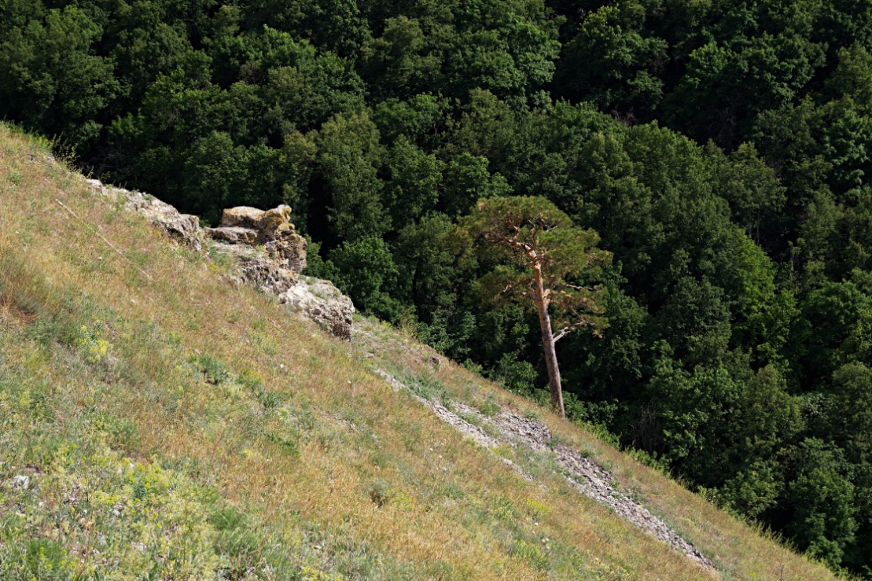
Природное значение объекта
Каменистые степи Жигулей являются реликтовыми и уникальными на Русской равнине
Здесь представлено почти все фитоценотическое и флористическое разнообразие каменистых степей Жигулей.

Slide 14
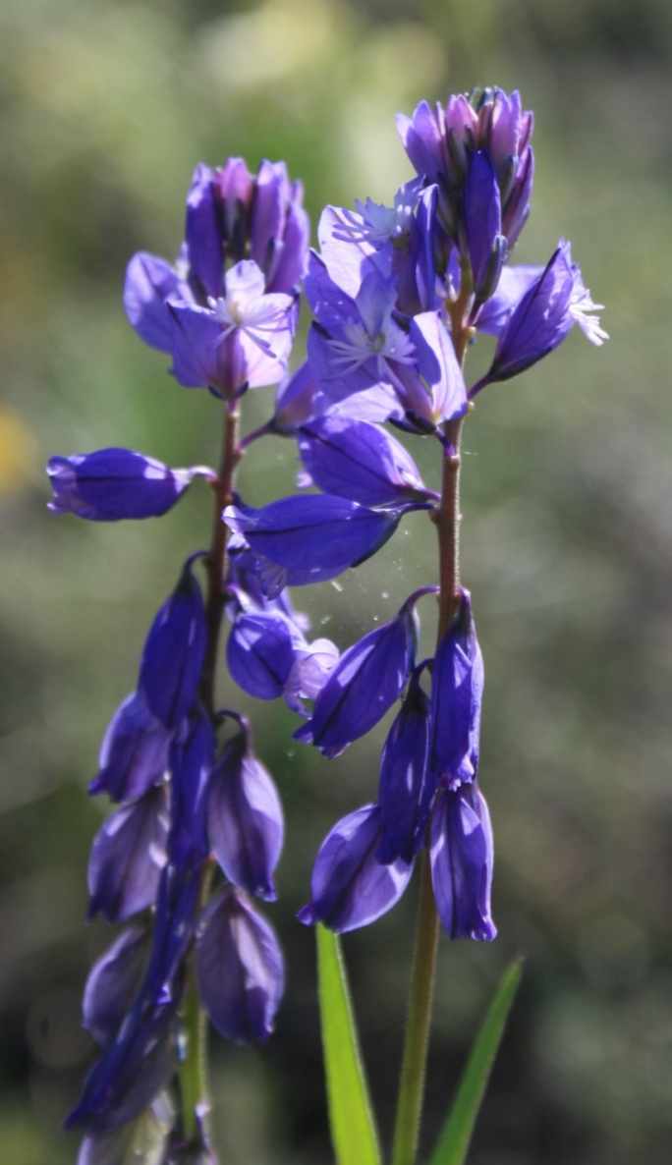
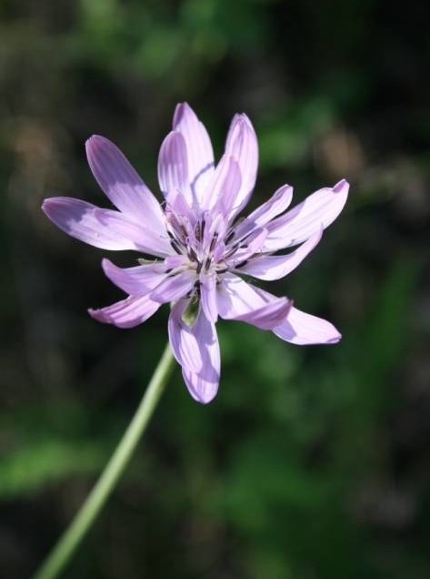
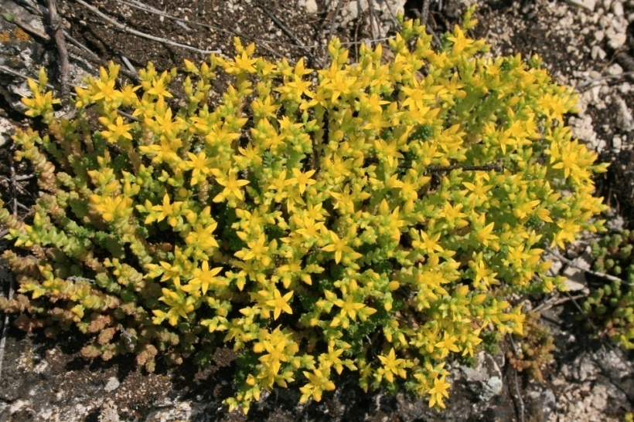
Природоохранная ценность Стрельной горы
Из 1000 видов растений заповедника 520 отмечены на Стрельной горе (и ее окрестностях). Из них к раритетам (эндемичные, реликтовые и внесенные в Красные книги разных рангов) относится не менее 103 видов.
Из 12 видов растений заповедника, включенных в Красную книгу России, в районе Стрельной горы встречаются 11 видов.
Очиток редкий
Козелец пурпуровый
Истод сибирский

Slide 15
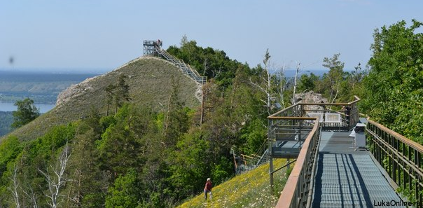
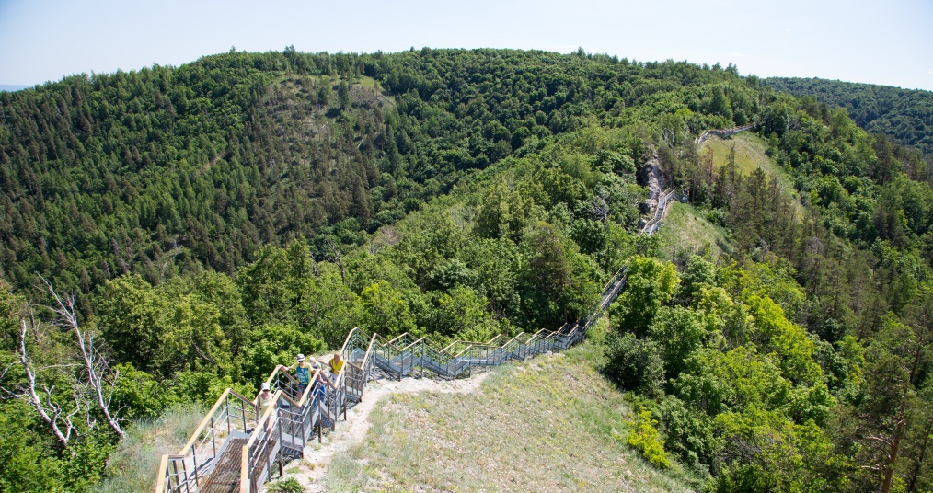
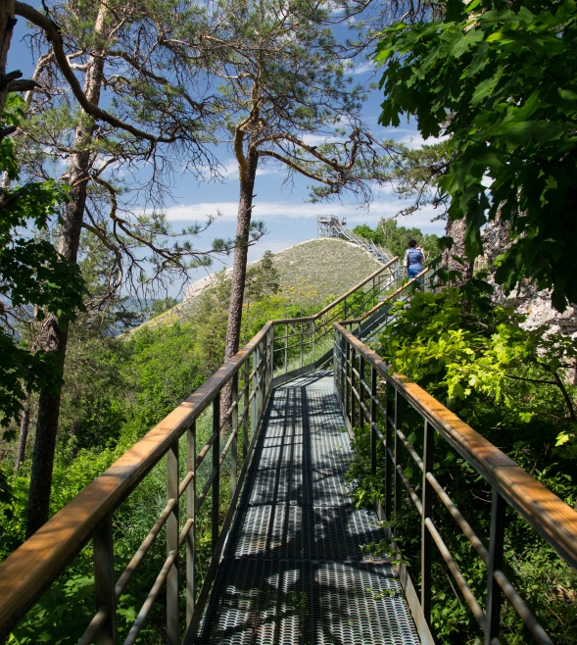
Благоустройство экскурсионного маршрута
«Стрельная гора»
В 2012 году, благодаря инвестициям Министерства природных ресурсов и экологии Российской Федерации, проведено благоустройство экскурсионного маршрута «Стрельная гора».

Slide 16
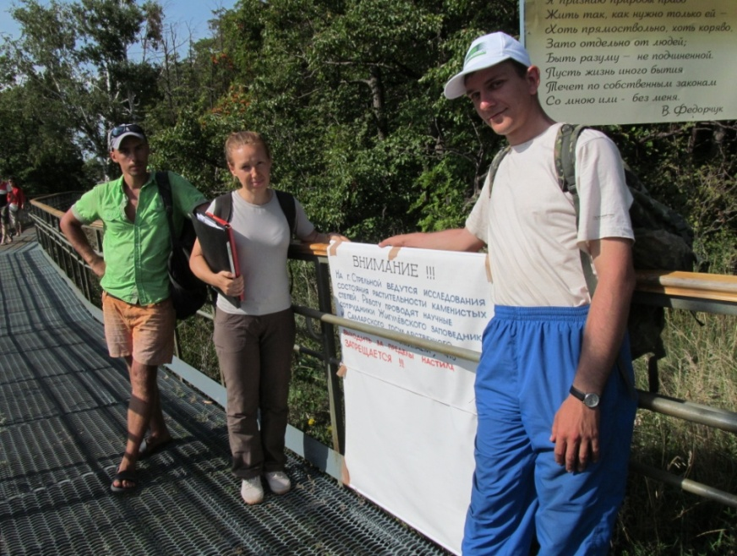
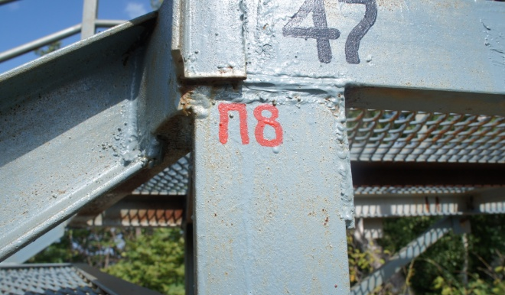
Мониторинг растительности
после обустройства маршрута
В 2013 году был заложен научный стационар для мониторинговых исследований по программе, разработанной Жигулевским заповедником. Исследования проводятся совместно с Самарским государственным университетом.

Slide 17
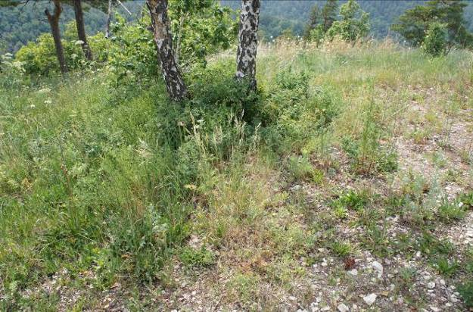
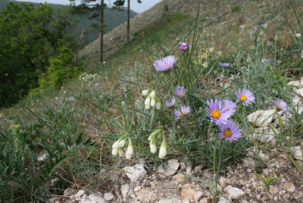
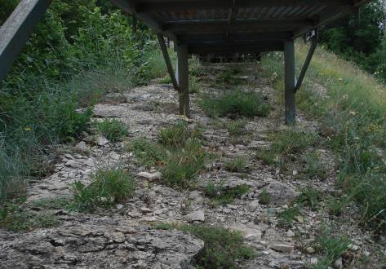
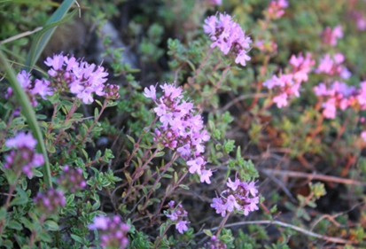
Результаты мониторинга
Зарастание бывшей обзорной площадки после обустройства
Зарастание тропы под настилом.

Slide 18
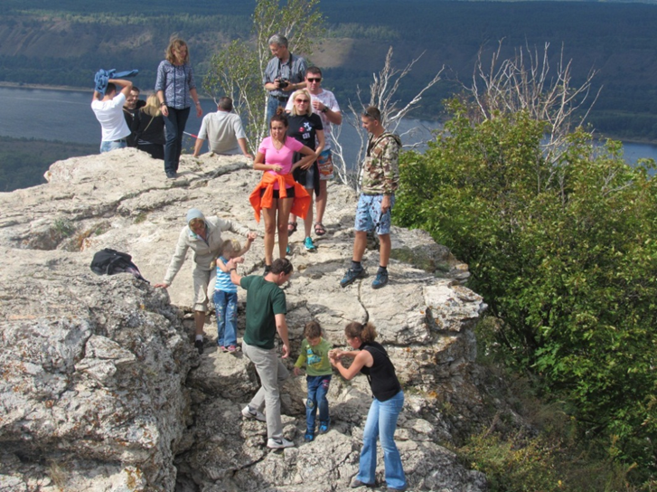
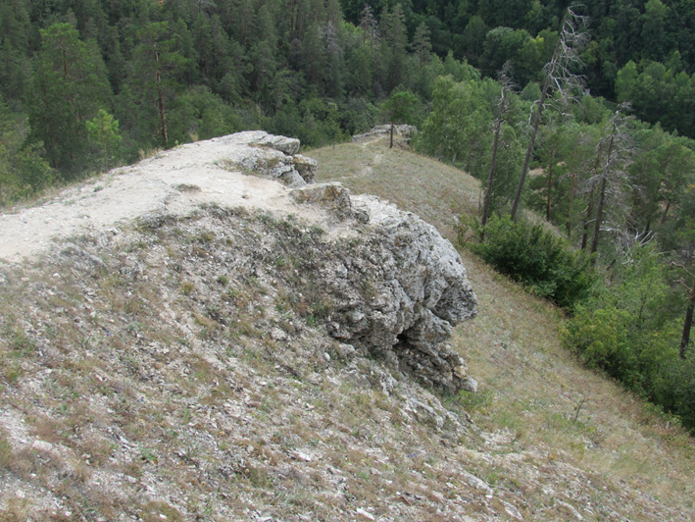
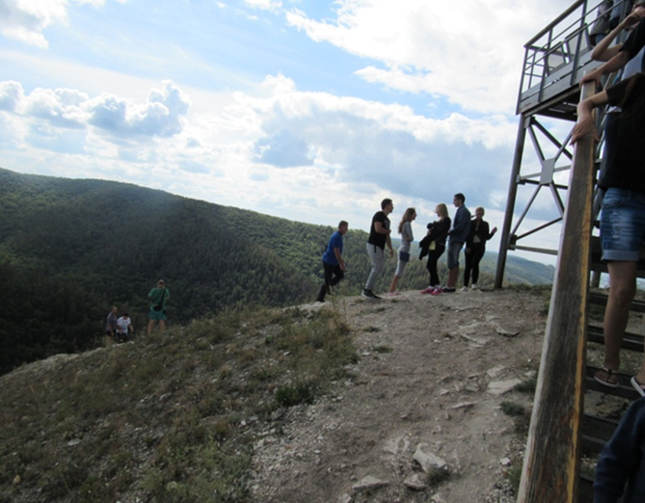
Результаты мониторинга
Негативное воздействие рекреации.
На участках, где продолжается сход посетителей с настила, разрушается почвенно-растительный покров, внедряются рудеральные виды растений, расширяется бывшая тропа.

Slide 19
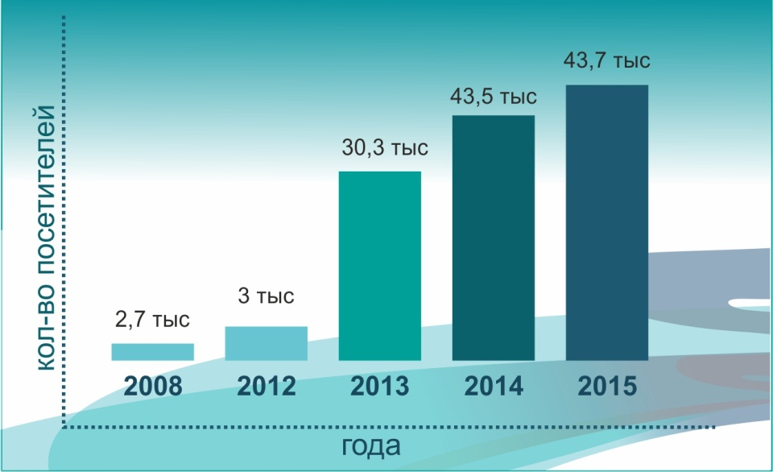
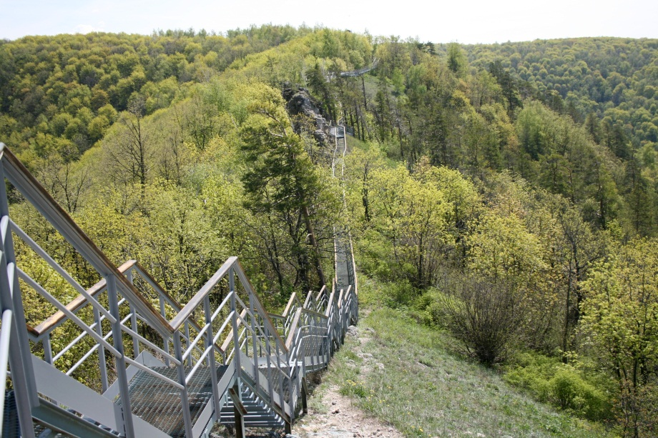
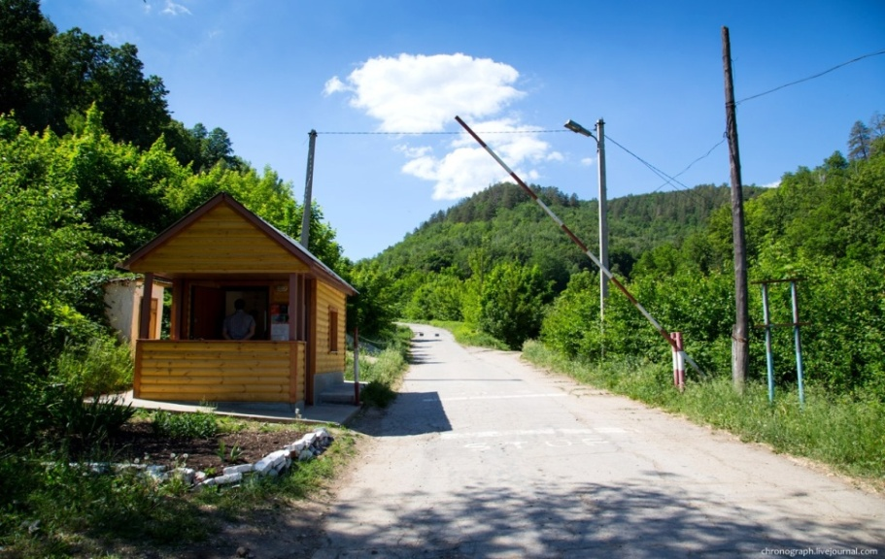
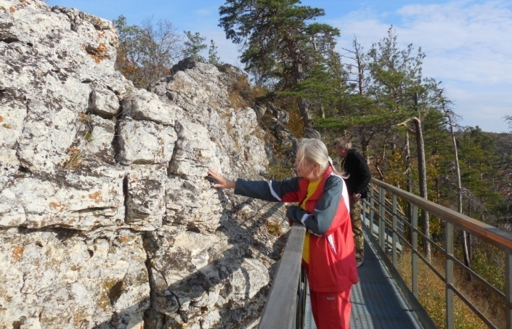
Развитие познавательного туризма после обустройства
Динамика количества посетителей заповедника

Slide 20
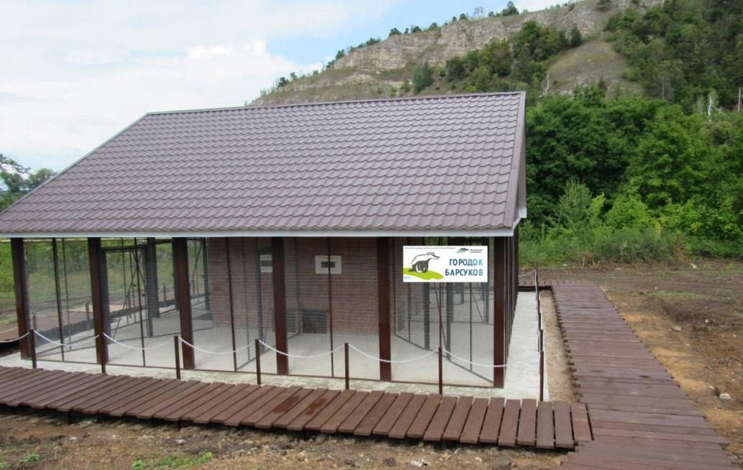
Экскурсионно-познавательный комплекс «Бахилова Поляна»
Построен и торжественно сдан в эксплуатацию в мае 2016 г. первый объект экскурсионно-познавательного комплекса - «Городок барсуков». Рассчитан на 8 жильцов.
В настоящее время здесь содержаться три особи: Маша, Даша и Борис Михайлович.
Борис Михайлович

Slide 21
План эколого-просветительских мероприятий в 2017 г.
Участие в международной выставке-форуме ЭКОТЕХ – 2017.
Участие в организации и проведении Дня особо охраняемых природных территорий Самарской области.
Межрегиональная конференция «Взаимодействие туристической отрасли, государственных заповедников и национальных парков» (совместно с ТИЦ г.Самара).
Учебный семинар для экскурсоводов, с дальнейшей аккредитацией на право проводить экскурсии на территории Жигулёвского заповедника.
Организация фотовыставки «Мы вместе - целая Россия, мы вместе- Заповедная Страна» ( по собранным фотоматериалам заповедников России)
Организация фотовыставки птиц Самарской области «Большой год» (по итогам конкурса 2016 г.)
Проведение XIII Слета друзей Жигулёвского заповедника.
Проведение комплекса познавательных уроков, экскурсий, конкурсов, направленных на празднование Года ООПТ, экологии и 90-летия Жигулёвского заповедника.

Slide 22
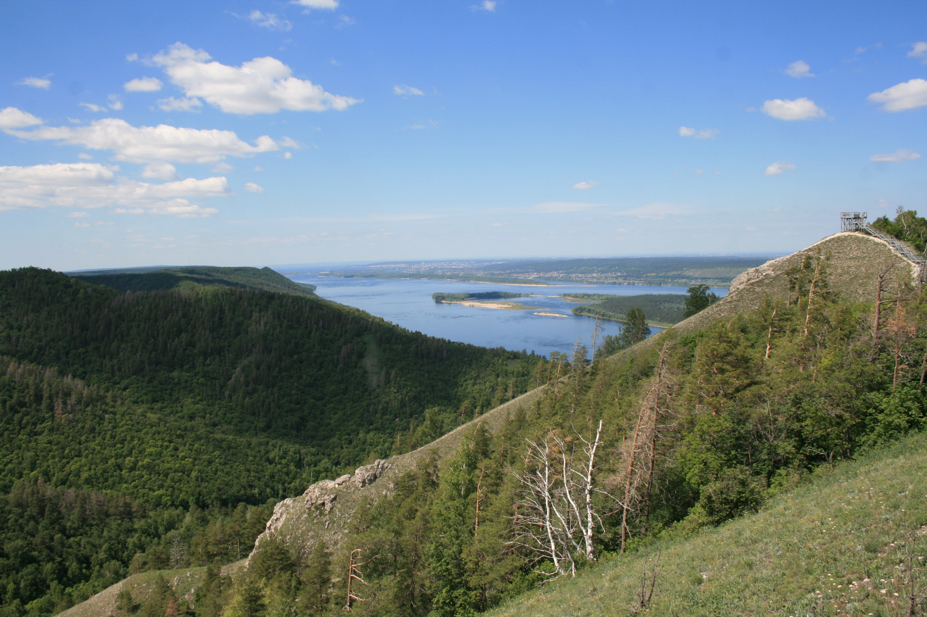
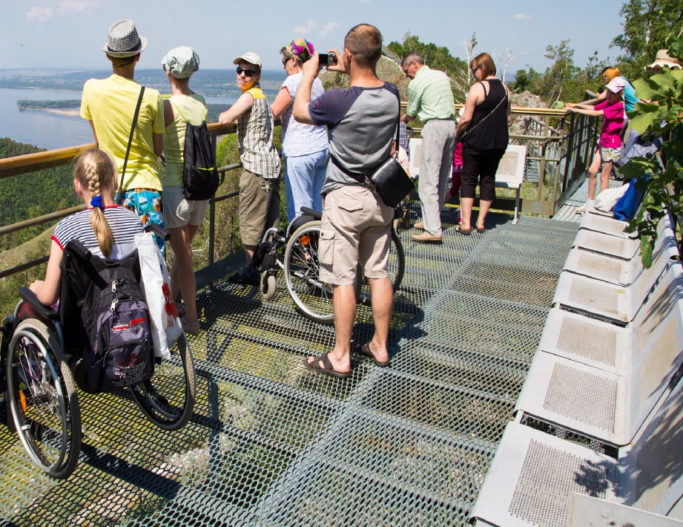
Планы по развитию познавательного туризма

Slide 23
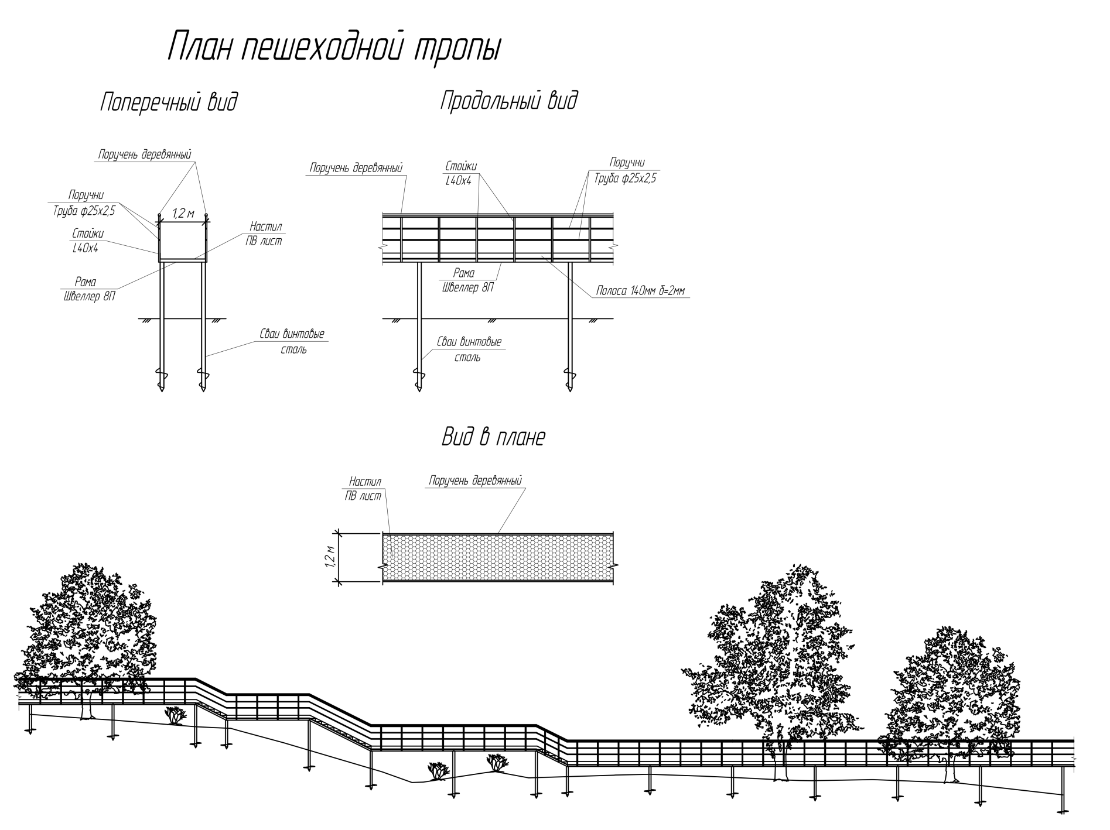
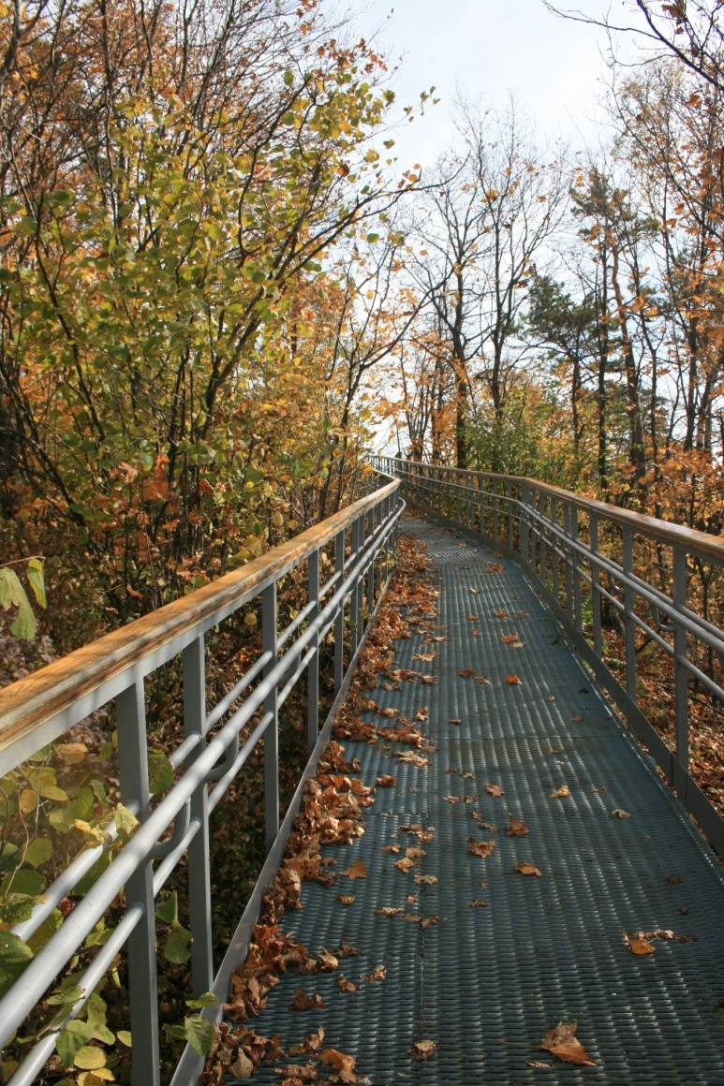
Эскизный проект новой пешеходной тропы на экскурсионном маршруте «Стрельная гора».

Slide 24
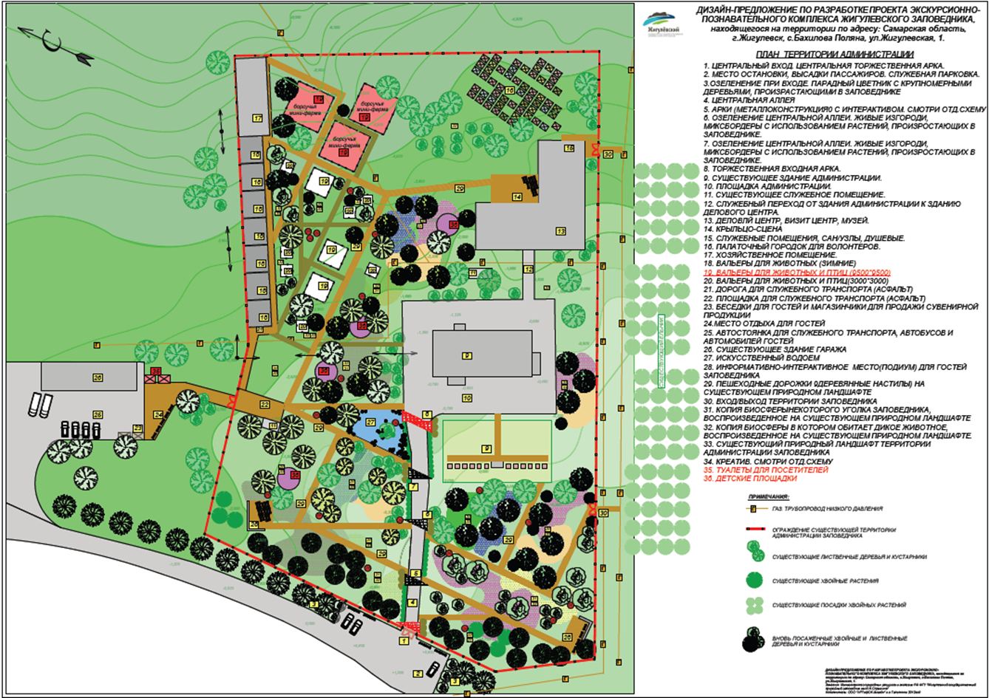
Дальнейшее развитие экскурсионно-познавательного комплекса «Бахилова Поляна»

Slide 25
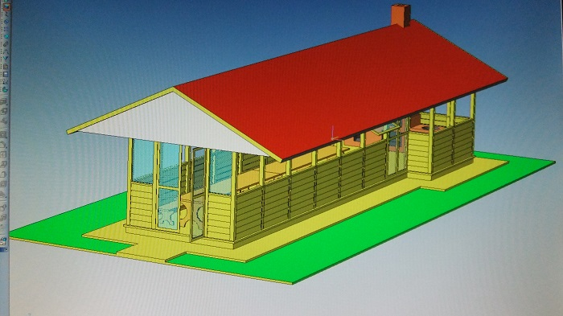
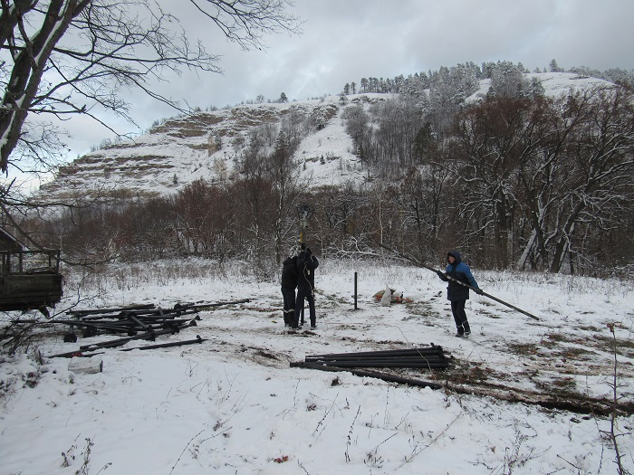
Экскурсионно-познавательный комплекс «Бахилова Поляна»
Заложен первый кирпич (закручена винтовая свая) в строительство нового объекта рабочим названием «Островок особо полезной территории (ООПТ)».
Это будет летне-демисезонная крытая веранда для проведения эколого-просветительских мероприятий примерно на 40 человек.

Slide 26
Экскурсионно-познавательный комплекс
«Бахилова Поляна»
В планах разработка проектно-сметной документации по строительству
визит-центра Жигулёвского заповедника
Форэскизное предложение

Slide 27
Благодарим за внимание

